Slide 1
MOTIVACION

Slide 2
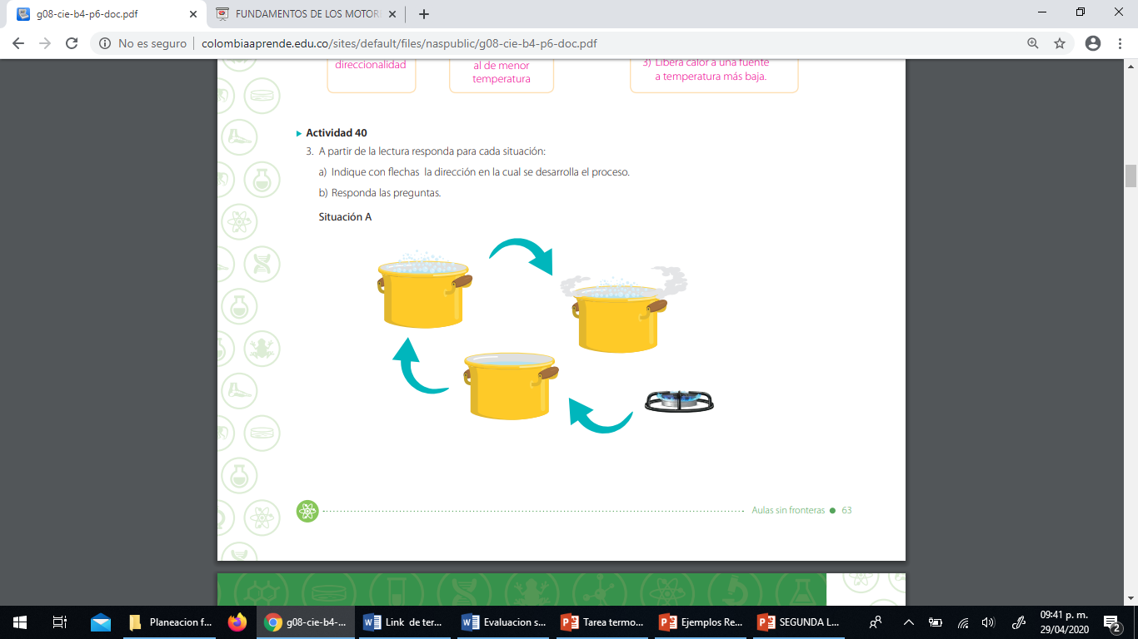
SEGUNDA LEY DE LA TERMODINAMICA
ANALICE LAS SIGUIENTES SITUACIONES
¿Una vez el agua hierve, puede volver al estado inicial conservando la cantidad de agua inicial? No, porque cuando el agua cambia de estado pierde cierta cantidad de volumen, de tal manera que no puede volver al estado inicial.
¿Cuál fuente tiene mayor temperatura en la situación?
La estufa suministra energía térmica al envase de agua.
¿Cuál menor? En este caso el agua tiene una temperatura menor que la de la estufa.
¿Qué tipo de proceso es?
Es un proceso irreversible.

Slide 3
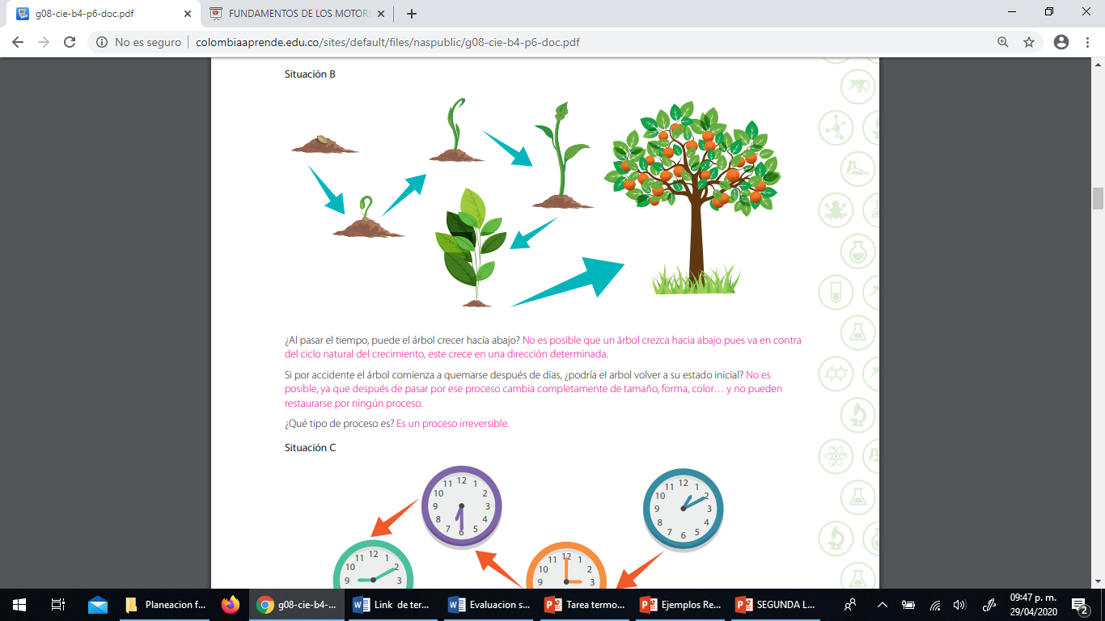
SEGUNDA LEY DE LA TERMODINAMICA
¿Al pasar el tiempo, puede el árbol crecer hacia abajo?
No es posible que un árbol crezca hacia abajo pues va en contra del ciclo natural del crecimiento, este crece en una dirección determinada.
Si por accidente el árbol comienza a quemarse después de días, ¿podría el árbol volver a su estado inicial?
No es posible, ya que después de pasar por ese proceso cambia completamente de tamaño, forma, color… y no pueden restaurarse por ningún proceso.
¿Qué tipo de proceso es?
Es un proceso irreversible

Slide 4
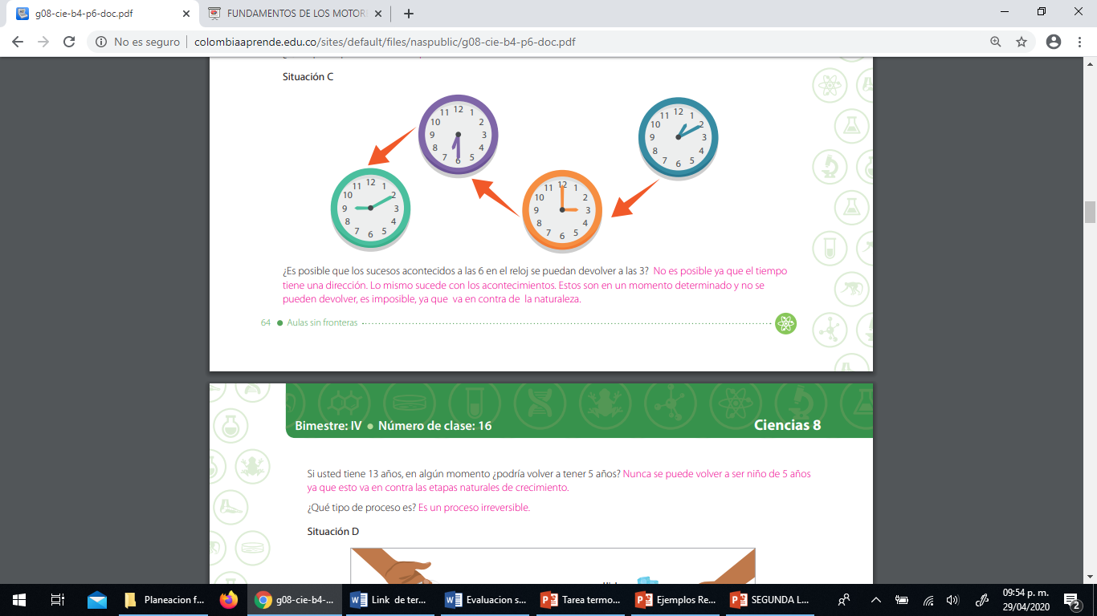
SEGUNDA LEY DE LA TERMODINAMICA
¿Es posible que los sucesos acontecidos a las 6 en el reloj se puedan devolver a las 3?
No es posible ya que el tiempo tiene una dirección. Lo mismo sucede con los acontecimientos. Estos son en un momento determinado y no se pueden devolver, es imposible, ya que va en contra de la naturaleza.
Si usted tiene 13 años, en algún momento ¿podría volver a tener 5 años?
Nunca se puede volver a ser niño de 5 años ya que esto va en contra las etapas naturales de crecimiento.
¿Qué tipo de proceso es?
Es un proceso irreversible.

